Slide 1


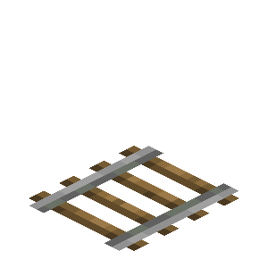

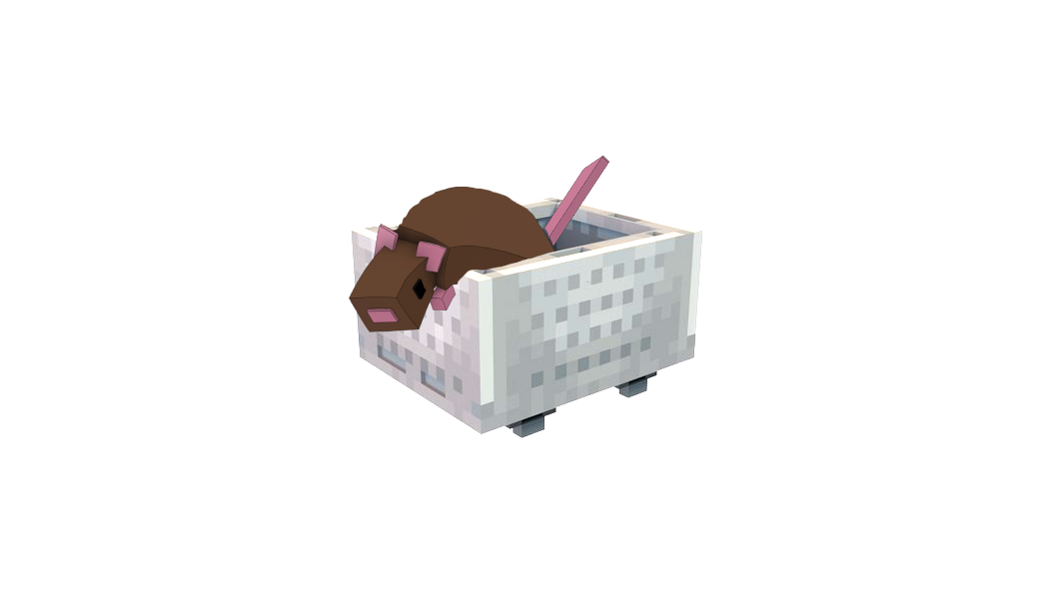

Mecatrónica 4250-1
Desafío 3: PID
Empezar
Salir

Slide 2
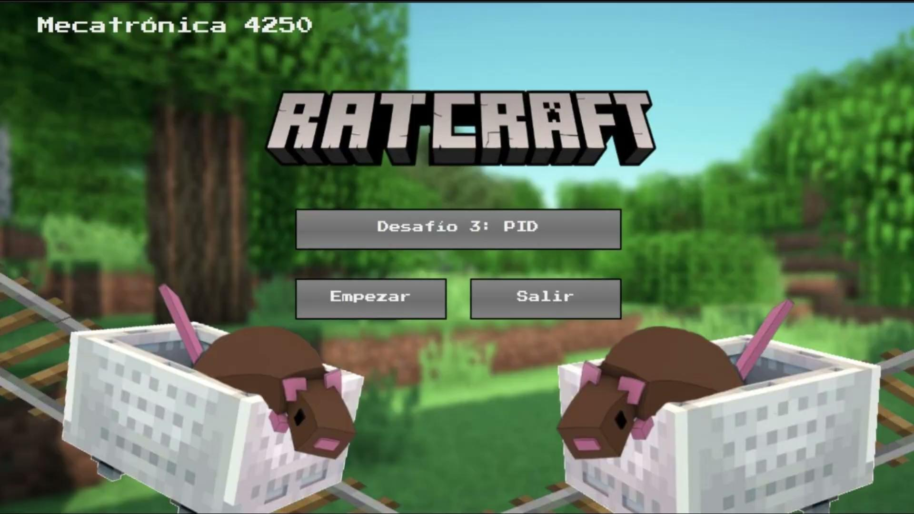
Loading……

Slide 3



Slide 4
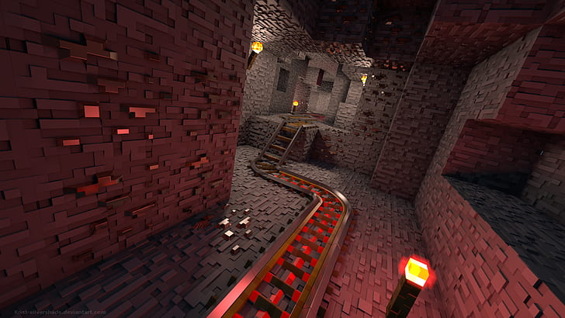

Contexto
La vida no ha sido amable con estos pobres ratones. Tras la implementación de las nuevas tecnologías del desafío anterior, muchos se quedaron sin trabajo, víctimas del progreso y la automatización. Sin más opciones, terminaron trabajando en el único lugar donde la mecatrónica aún no llega: Las Minas.

Slide 5
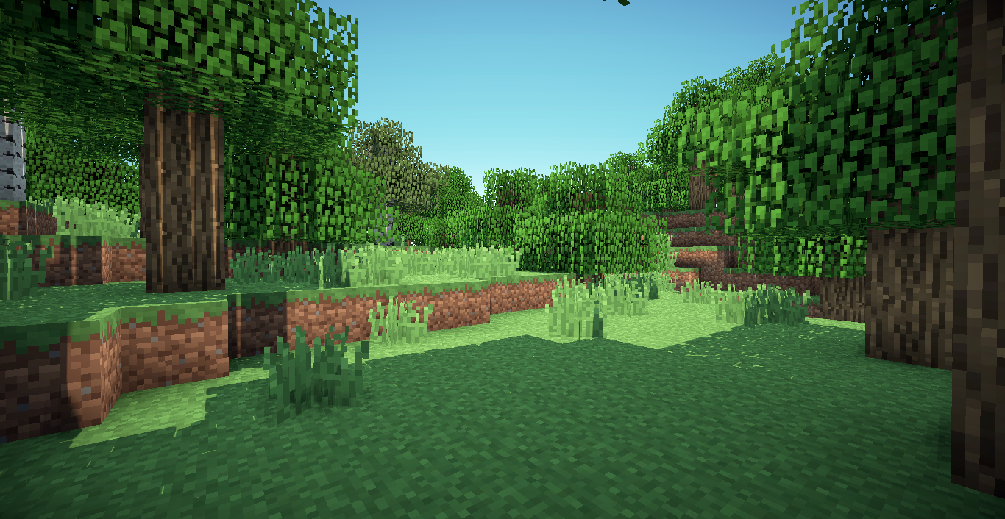
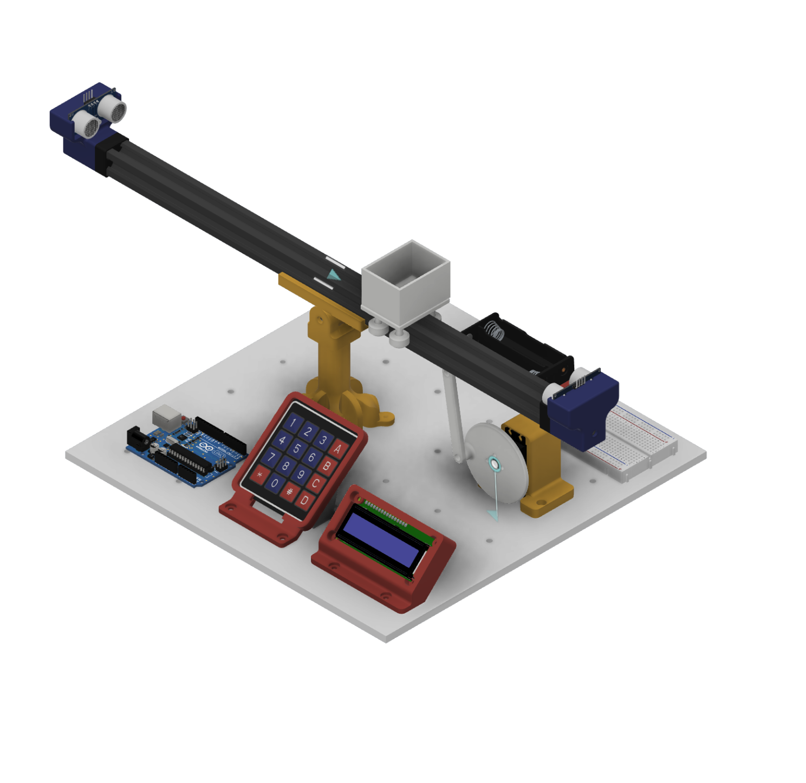





Desafío 3: PID
Desafío
Rúbrica
Hint
Creeper
Encontrar los valores de las constantes del PID y lograr estabilizar el sistema.

Slide 6
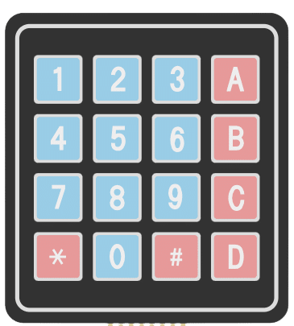
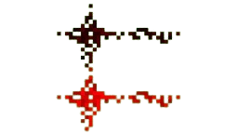
Desafío 3: PID
Desafío
Rúbrica
Hint
Creeper
Funcionamiento
KP
KP
KD
KD
KI
KI
Decimal
Decimal
Enter
Enter

Slide 7
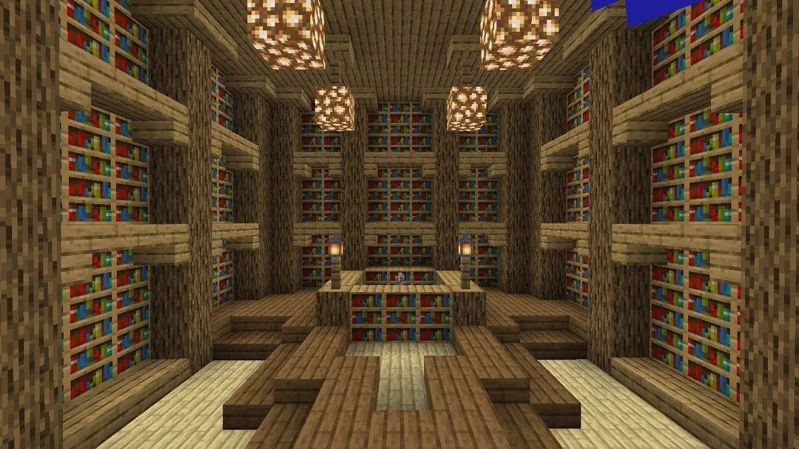



Desafío 3: PID
Desafío
Rúbrica
Hint
Creeper
Encontrar constante K
Encontrar constante I
Encontrar constante D
Control estable del sistema
Reporte con diagrama de conexiones,
constantes, método de obtención, lógica código y mejoras
= 1 pto
*Mencionar en el reporte el número de balancín que están utilizando

Slide 8
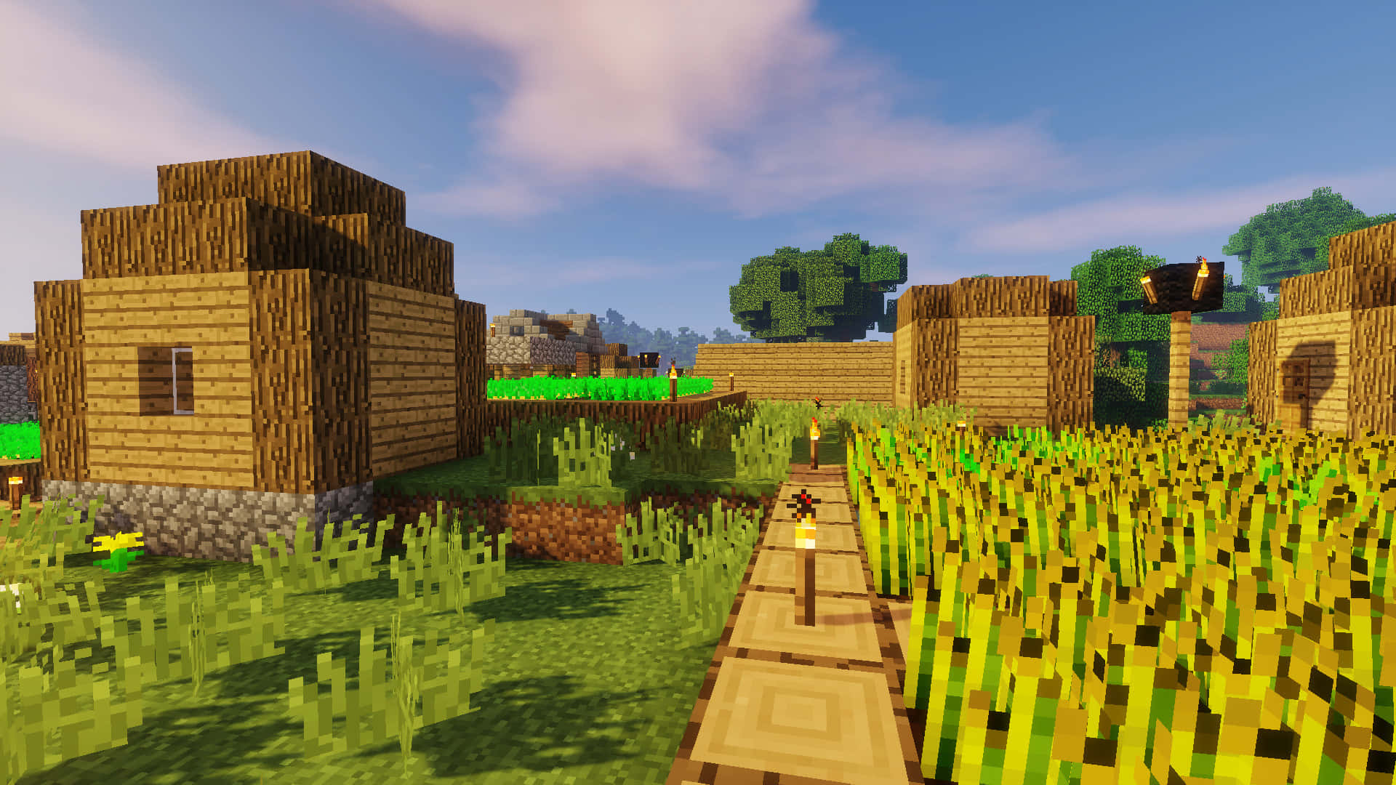





Desafío 3: PID
Desafío
Rúbrica
Hint
Creeper
Prueba los valores extremos de cada una de las constante para ver lo que sucede con el sistema.

Slide 9
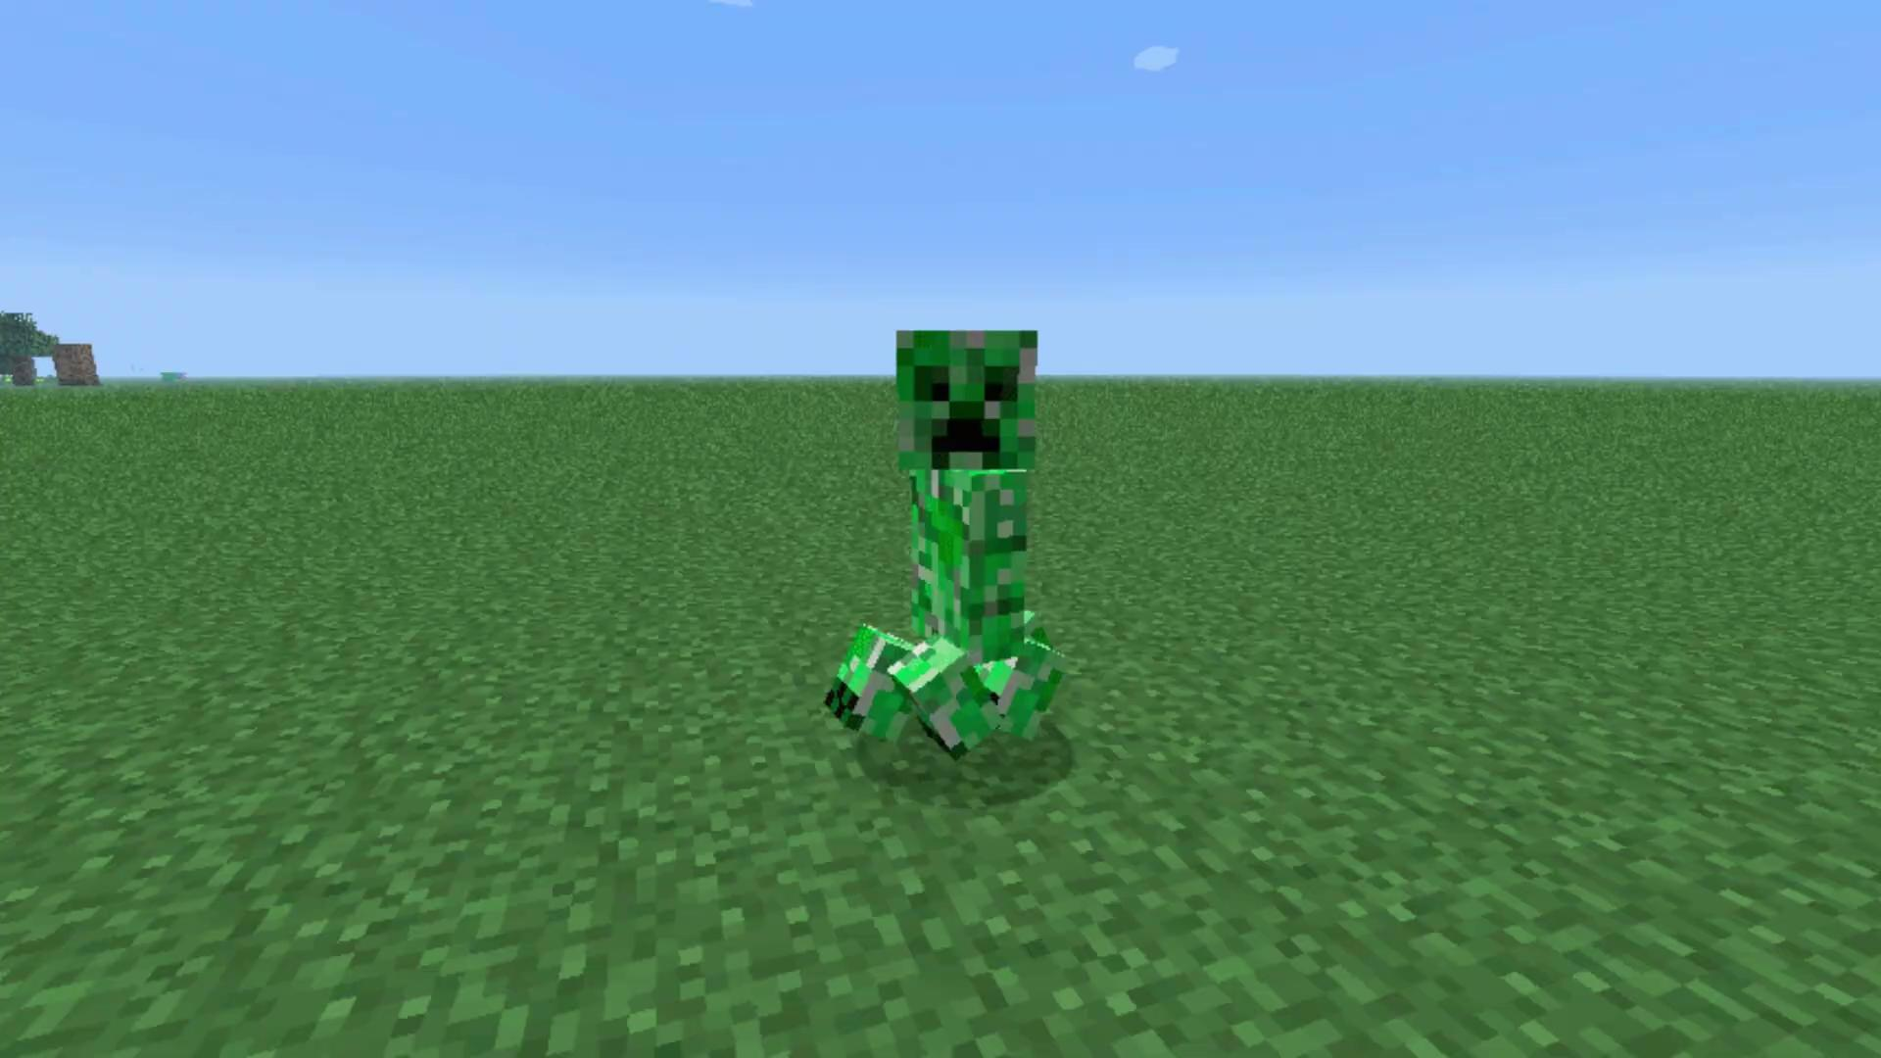
Desafío 3: PID
Desafío
Rúbrica
Hints
Creeper

Slide 10

THANK
YOU
Quit
Restart

Slide 11

Are you sure you
want to quit ?
Yes
No

